Slide 1
Tým 021, varianta a/3/I
Implementace interpretu imperativního jazyka IFJ16
Kyzlink Jiří (xkyzli02) (Vedoucí)
Kubiš Juraj (xkubis15)
Korček Juraj (xkorce01)
Kubica Jan (xkubic39)
Kovařík Viktor (xkovar77)

Slide 2
Blokové schéma projektu
Precedenční syn. analýza výrazů
Zdrojový soubor
Znaky
Lexikální analýza
Tokeny
Výrazy
Syntaktická analýza
Syntax context (AST)
Standartní výstup
Znaky
Interpret
Syntax context (AST)
Sémantická analýza
Obr 1. – Schéma projektu
Notes:
Naši implementaci projektu reprezentuje následující blokové schéma na slidu. Oproti standartní implementace negenerujeme tříadresný kód, ale vytváříme abstraktního syntaktického stromu, který následně interpretujeme.

Slide 3
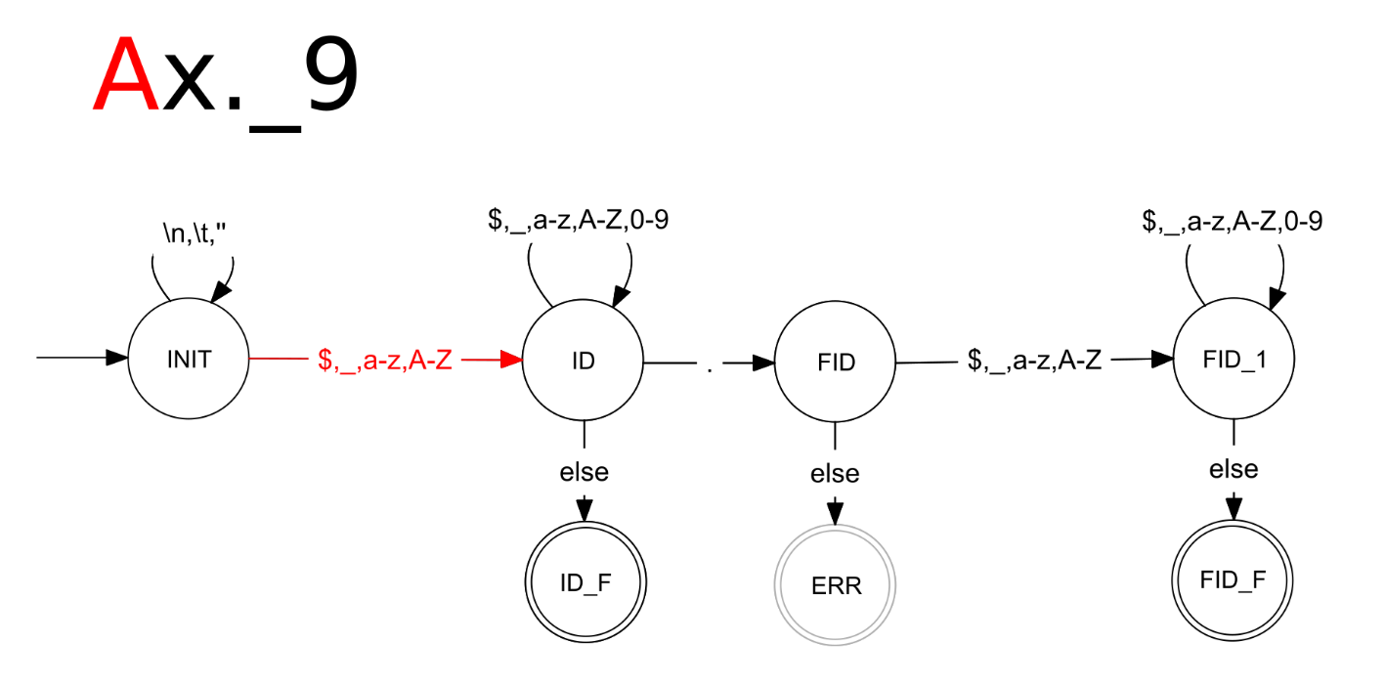
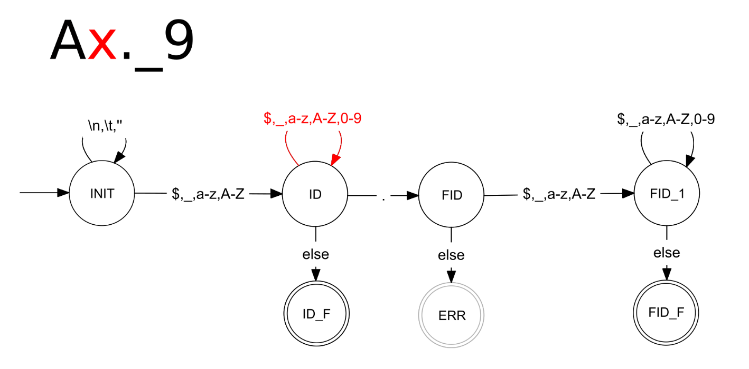
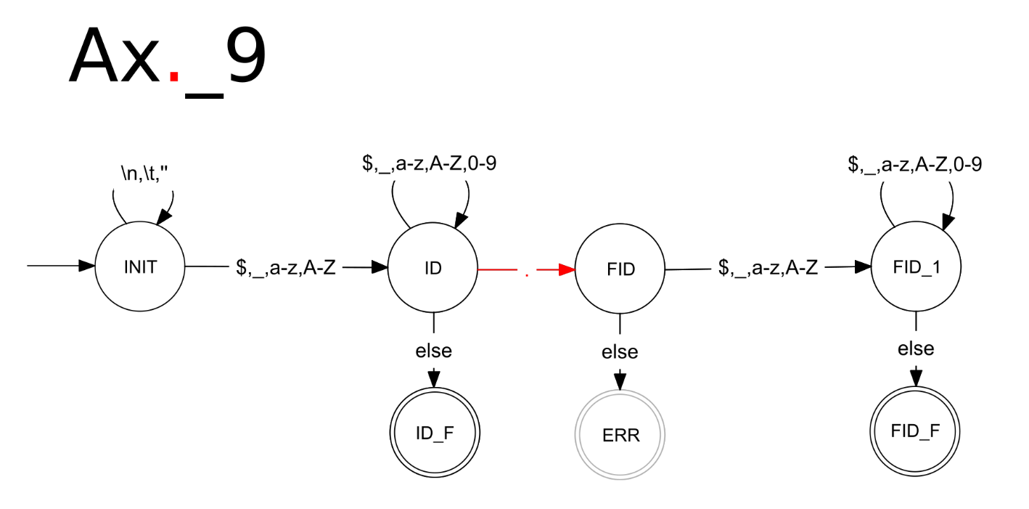
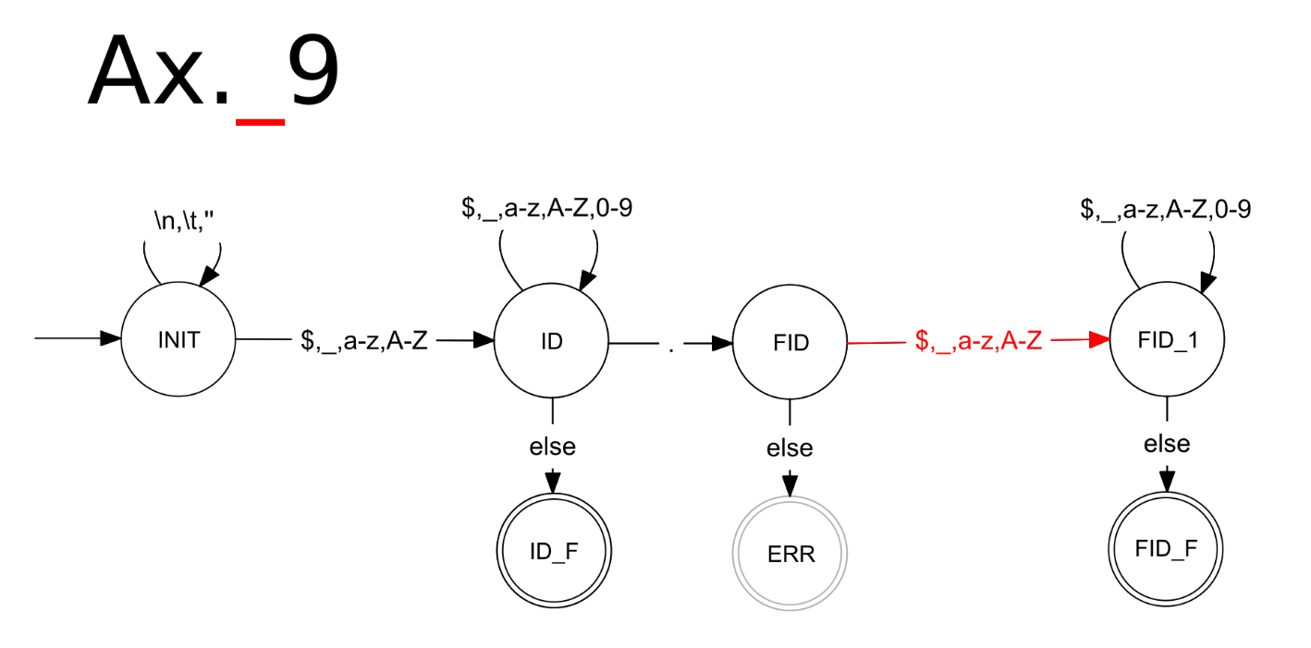
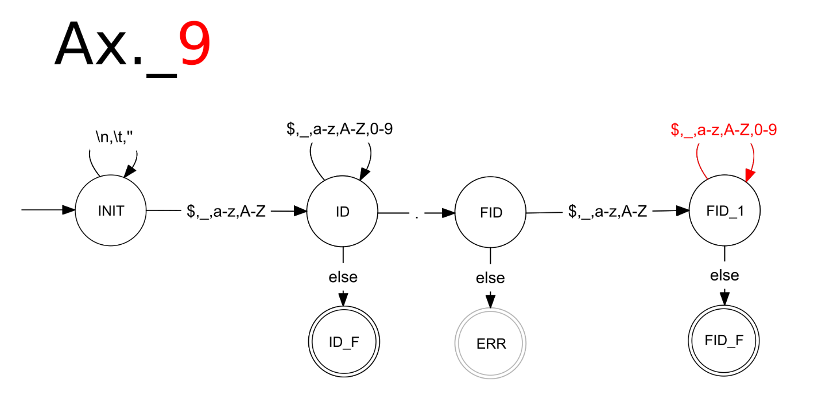
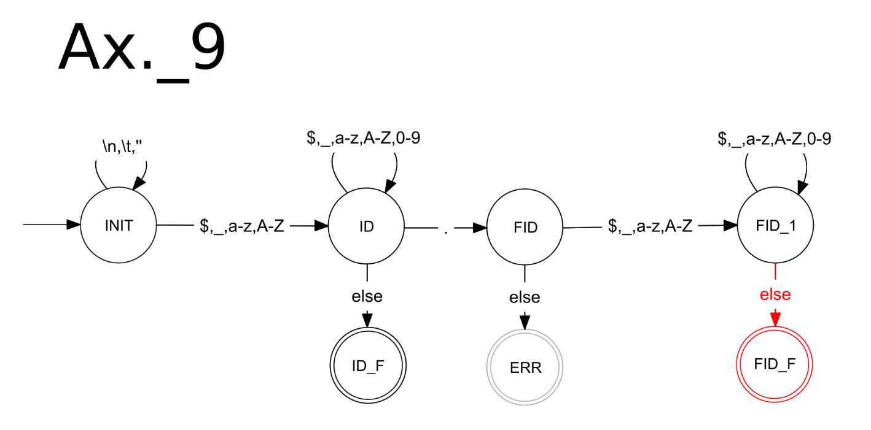
Lexikální analyzátor
Založen na deterministickém konečném automatu
Dvě základní funkce: get_token() a peek_token()
Obr 2. – Část KA lexikální analýzy
Notes:
Lexikální analýza je založena na deterministickém konečnem automatu, jehož vstupem je zdrojový kód programu, v případě našeho zadaní se jedná o jazyk IFJ16, který byl inspirován jazykem JAVA. Lexikální analyzátor je plně řízen syntaktickým analyzátorem. Implementace obsahuje dvě funkce, které umožňují získat token. Funkce GET_TOKEN, která vrací následující token a PEEK_TOKEN. PEEK_TOKEN byl speciálně navržen pro usnadnění práce syntaktické analýze a to tak, že se umožňuje podívat o jeden token napřed. Funkce PEEK_TOKEN bude vracet stejný token pokud nebude zavolána funkce GET_TOKEN. Aby jsme zajistili časovou nenáročnost a spolehlivost této funkce, tak při opětovném voláni PEEK_TOKEN se nevracíme s čítací hlavou a znova neanalyzuje kód, nýbrž první získaný token je uložen v struktuře a následně je z ní vrácen syntaktické analýze. PEEK_TOKEN je o velké míře využívána precedenční analýzou.
Struktura tokenu u naši implementace obsahuje nejen typ tokenu a řetězec v zdrojovém kódu, ale i délku řetězce a řádek, na kterém se daný lexém nachází. Tato vlastnost umožňuje v případe chyby vypsat číslo řádku, na kterém k dané chybě přišlo. Usnadní to hlavně práci programátorovi, který chybu jednodušeji lokalizuje a odstraní. Implementace konečného automatu podporuje i rozšíření BASE.
Dále jsme si připravili jednoduchou demonstraci funkce konečného automatu, při načtení plně kvalifikovaného identifikátoru.

Slide 4
Syntaktická analýza
Řídí celý překlad
Metoda rekurzivního sestupu
Generuje abstraktní syntaktický strom pro každou funkci
AST -> struktura Funkce -> list funkcí -> Syntaktický kontext
Notes:
Syntaktická analýza řídí celý překlad, to znamená, že získává tokeny z lexikálního analyzátoru a následně z nich generuje abstraktní syntaktické stromy, případně volá precedenční syntaktickou analýzu pro parsování výrazů. Syntaktická analýza je prováděna dvěma metodami metodou rekurzivního sestupu (tím se parsuje kód) a metodou precedenční analýzy (tou se parsují výrazy). Rekurzivní sestup znamená, že tam jsou funkce parse_program, parse_class, parse_block, …
Každá funkce je v syntaktickém kontextu reprezentována jako abstraktní syntaktický strom, co obsahuje syntaktický strom je na dalším slidu….

Slide 5
Syntaktický kontext
Kompletní informace o programu
List funkcí
Každá funkce má AST
Globální tabulka symbolů
Používá sémantická analýza i interpret
Notes:
Ve struktuře syntaktického kontextu je uložen celý naparsovaný program.
Struktura obsahuje globální tabulku symbolů, list funkcí, které jsou v programu definované (ale i build-in), kde každá definovaná funkce obsahuje svůj název, AST, návratový typ, počet parametrů a lokální tabulku symbolů.
Tento datový objekt poté prochází sémantickou analýzou a interpretrem.

Slide 6
Precedenční syntaktická analýza
Používaná na vyhodnocování výrazů
Řízená pomocí precedenční tabulky
Vstupní tokeny jsou postupně vkládány na zásobník a redukovány pomocí pravidel
 | ! | && | id | $
! | < | > | < | >
&& | < | > | < | >
id | E | > | E | >
$ | < | < | < | E
&&
E → !E
E → i
E → E && E
!
y
Obr 3. – Část precedenční tabulky
x
$
$<!
$<!<x
$<!A
$B
$<B&&
$<B&&<y
$<B&&C
!x&&y$
$D
!x&&y$
!x&&y$
!x&&y$
!x&&y$
Obr 4. – Binární strom výrazu
Notes:
Syntaktická analýza metodou rekurzivního sestupu není príliš vhodná na spracovávaní výrazů a proto se na jejich vyhodnonocovaní používa synktaktická analýza řízená precedenční tabulkou operátorů. Analýza dostáva jako vstup tokeny, které jsou vkládány na zásobník. Celá analýza je řízená precedenční tabulkou (token na vstupu a nejvrchnejší neterminál). Tahle tabulka reflektuje prioritu a asociativitu jednotlivých operátorů (je na jejich základe vytvořená). Na zásobníku jsou pak na základe pravidel provádené redukce na terminály. Výraz je zpracován, pokud je celej prečten a na zásobníku ostal pouze jeden terminál. Tenhle proces si můžeme vysvětlit na téhle ukážce: ...

Slide 7
Příklad parsování volání funkce (funexp)
Foo(bar(42)+2)
Příkaz typu výraz, který je typu volání funkce…
Parse_statement
Foo(bar(42) + 2)
Expr. function call name:„Foo“ arg: [Expr. OpTree (fCall + constant)]
Parse_fCall
Foo(bar(42) + 2)
Expr. OpTree op: sum, left: function call, right: constant
ParseExpression
bar(42) + 2
Expr. Function call name: ”bar” arg: [Expr. constant 42]
Parse_fCall
bar(42)
Expr. constant type: int, value: 42
ParseExpression
42
Notes:
Vedle bloků je, co to sežere mezi blokama co to vrací
Parsujeme statement, je tam idčko a kulatá závorka => bude to volání funkce, Parse_fCall předáme název funkce. [bod 2] dostane expression fCall, to obalí do statement a vrací statement typu expression typu fCall…
Parse_fCall má název funkce, sežere kulatou závorku a parsuje argumenty (což jsou vždy exprešny) => zavolá parseExpression [bod 3] dostane expression, další parameter není, vrací expression fCall vejš
Parse_expression sežere idčko a kulatý závorky => bude to volání funkce, zavolá parse_fCall [bod 4] dostane expression vidí + => sežere + a číslo za tím (2), udělá opTree (fCall+2), vrací jako expression (opTree) společně s řízením vejš
Parse_fCall dostane idčko, sežere závorku, zavolá parse_expression na argumentech [bod 5] dostane expression z parametrů, další tam není, vrací expression fCall a řízení vejš
Parse_expression sežere konstantu, vrací expression s konstantou 42 a řízení vejš

Slide 8
Sémantická analýza
Dosti “hloupá”
Redefinice proměnné funkcí a naopak
Chybějící Main.run
Špatná definice Main.run
Většina sémantické kontroly probíhá za běhu
Notes:
V naší implementaci je dosti hloupá, většina věcí se dělá v runtime
Umí detekovat: redefinici proměnných funkcí (hlavní důvod, proč se dělala samostatně) chybějící/špatný signature funkce Main.run

Slide 9
Interpret
Vstup: syntaktický kontext
Rekurzivní průchod AST
Vstupní bod: funkce Main.run
Široké spektrum sémantických kontrol
Notes:
Něco sem snad prdnu

Slide 10
Knuth-Morris-Prattův algoritmus
Algoritmus na vyhledávání podřetězce.
Výhodou je, že se nevrací k již prohledaným znakům
Složitost algoritmu– O(n)
 | 0 | 1 | 2 | 3 | 4 | 5 | 6 | 7 | 8 | 9 | 0 | 1 | 2 | 3 | 4 | 5 | 6 | 7 | 8
s | A | B | C | D | A | B |  | A | B | C | D | A | B | C | D | A | B | D | E
1. | A | B | C | D | A | B | D
2. |  |  |  |  | A | B | C | D | A | B | D
3. |  |  |  |  |  |  |  | A | B | C | D | A | B | D
4. |  |  |  |  |  |  |  |  |  |  |  | A | B | C | D | A | B | D
Obr 5. – Znázornění KMP algoritmu
Notes:
Vestavěná funkce find hledá první výskyt zadaného podřetězce (v parametru search) a vrátí jeho pozici (počítanou od nuly). V našem zadání jsme měli za úkol využít algoritmu KMP (Knuth–Morris–Prattův algoritmus). Nejdříve se prohledá vyhledávané slovo a na základě opakování jeho prefixu označí určitý vzorek jako fail-vektor (u nás jsme jej označili jako pole p[n]). Toto pole znázorňovalo stavový automat. Složitost tohoto algoritmu je O(n), tudíž je tento algoritmus lineárně složitý.

Slide 11
Algoritmy - Shellsort
Algoritmus pro řazení řetězce podle ordinální hodnoty znaků
Řazení se snižujícím se přírůstkem
První krok je určen polovinou počtu prvků
Asymptotická složitost - O(n²)
 | krok | E | B | D | C | F | A
1. | 3 | C | B | D | E | F | A
2. | 3 | C | B | D | E | F | A
3. | 3 | C | B | A | E | F | D
4. | 1 | B | C | A | E | F | D
5. | 1 | A | B | C | E | F | D
6. | 1 | A | B | C | E | F | D
7. | 1 | A | B | C | E | F | D
8. | 1 | A | B | C | D | E | F
Obr 6. – Znázornění algoritmu řazení
Notes:
Jako metodu řazení jsme měli zadán Shell sort. Velmi nápomocna nám byla při jeho implementaci právě opora tohoto předmětu, ze které jsme vycházeli. Shell sort je též nazýván jako řazení se snižujícím se přírůstkem a jeho asymptotická složitost je O(n^2). My jsme užili jeho klasičtější variantu, kdy v první etapě je brán krok o polovině počtu prvků, který je v každé další etapě dělen dvěma. V tabulce je možné vidět příklad shell sortu, kdy je řazen řetězec o šesti znacích, tudíž první krok je roven 3, poté pak 1. Hodnoty jsou postupně kontrolovány a případně prohozeny, zeleně došlo k prohození, oranžově pak jsou hodnoty ve správném pořadí. Ke konci Shell sort s krokem jedna má jistou podobnost s Bubble sortem.

Slide 12
Tabulka symbolů pomocí BST
Implementována jako binární vyhledávací strom
Do každého uzlu jsme ukládali následující parametry:
Klíč
ID
Výraz pro inicializaci
Příznak definování
Ukazatel na levého a pravého syna
Notes:
Pro implementaci tabulky symbolů jsme využili binární vyhledávací strom. Průchod mezi uzly je pak realizován podle klíče daného uzlu. Každý uzel byl specifikován parametry: klíč, ID, Datový typ, Výraz pro inicializaci (inicializace globálních proměnných). Příznak, jestli byl daný symbol definován a ukazatele na levého a pravého syna.

Slide 13
Garbage collector
Uvolnění alokované paměti při zavolání exit();
Implementace ve stylu oboustranně vázaného seznamu
Využití funkcí:
gc_init();
gc_alloc();
gc_realloc();
gc_free();
Notes:
Pro usnadnění uvolňování alokované paměti v projektu jsme využili možnost implementace jednoduchého garbagge collectoru, v češtině nepříliš používané označení „svoz odpadu“, který ve stylu oboustraně vázaného seznamu alokací spravuje alokovanou paměť, je zaručeno, že na konci programu je všechna alokovaná paměť zpětně uvolněna.
Proto jsme v celém našem zdrojovém kódu používali funkce s prefixem gc, a to gc_init pro inicializaci GCčka, gc_alloc pro alokování paměti, gc_realloc pro realokaci a gc_free pro případné uvolnění z paměti.

Slide 14
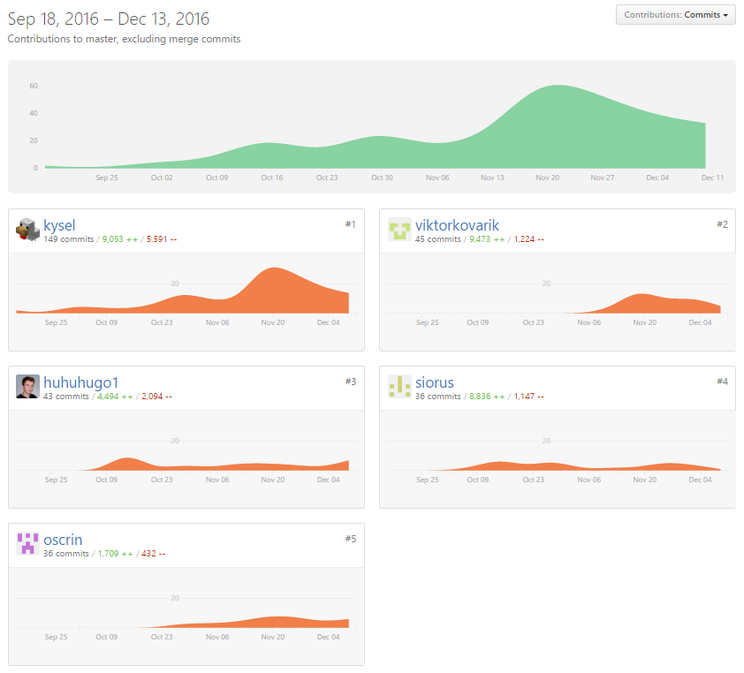
Skupinová implementace
Verzovací systém: Git
Hosting: GitHub
Komunikace: ticketovací systém messenger.com
Průběžná integrace: travis.com
Obr 7. – Přehled činnosti na GitHubu
Notes:
Jak všichni víme, práce v týmu při tvorbě programu není jednoduchá. Abychom usnadnili vzájemné sdílení dat a možnost ukládání průběžných verzí zdrojového kódu, využívali jsme verzovací systém GIT a službu GitHub. Pokyny, rozdělení úkolů a poznámky ke kódu byly evidovány pomocí issues a ticketovacího systému na GitHubu. Pro běžnou komunikaci nám posloužil portál messenger.com, na němž jsme v rámci naší diskuze vyprodukovali přes tři a půl tisíce zpráv. Zajímavostí je i průběžná integrace projektu, která byla realizovaná na severech travis.com, jejíž účelem byl průběžný překlad celého programu a také kontrola na nepřeložitelný kód a chybu v něm. Dále pak výpis testů, které byly standardně spouštěny po přeložení projektu. Na obrázku můžete vidět výpis aktivit jednotlivých členů týmů v čase tvoření projektu a množství celkových úprav kódu.

Slide 15
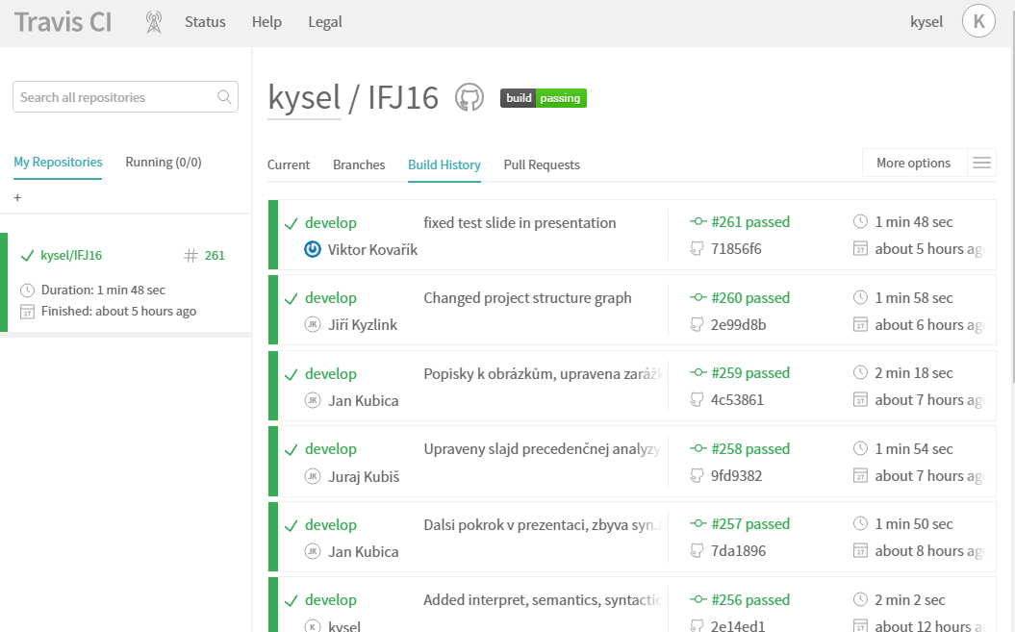
CI

Slide 16
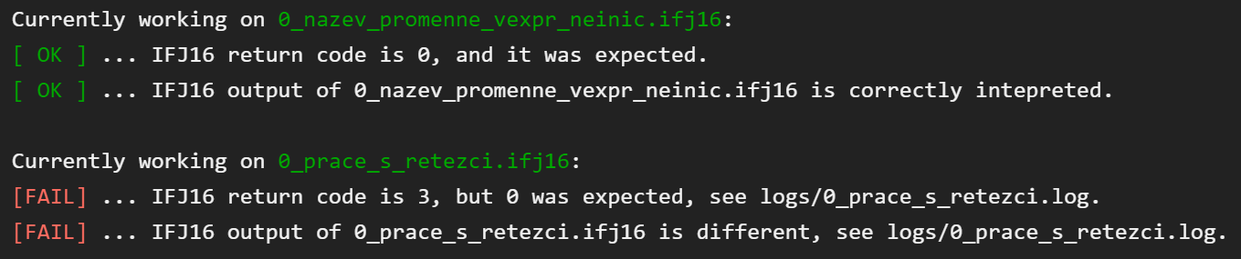
Celkové testování
Unit testy
Vyhledávání podřetězce
Řazení
Tvorba binárního stromu
Zpracování výrazů
Systémové testy
Spouštění skriptem s kontrolou výstupu Javy SE 8
návratovýKód_názevProgramu.ifj16
návratovýKód_názevProgramu.in
Obr 8. – Výpis testů
Notes:
Testy probíhaly buď jako unit testování, kdy jsme testovali zda například volaná funkce reaguje správně na vstupy. Tyto unit testy byly na vlastním zvážení a pokud je někdo vytvořil, tak bylo doporučeno integrovat je do společného Makefilu pro ověření. Hlavní část testování se však týkala testů interpretu, kdy bylo potřeba ověřit, zda výstup interpretu souhlasí s výstupem JAVY s obohacené o podporu IFJ16 a zda také sedí návratové kódy. K testování byl vytvořen BASH script volaný z Makefilu a výstupní hodnoty z Javy a IFJ16 byly ukládány do .log souboru pro případnou pozdější analýzu. Testů jsme měli v době odevzdání projektu 287.

Slide 17
Dotazy… Děkujeme za pozornost
Notes:
Dáme nějaký ty dotazy

